Slide 1
ОЦІНЮВАННЯ ЕФЕКТИВНОСТІ БІЗНЕС-МОДЕЛІ КОМПАНІЇ
Лекція 11

Slide 2
11.1. Концепція «стратегічного вимірювання» в бізнес-моделюванні
Для оцінювання ринкової потужності та конкурентоспроможності бізнес-моделі компанії використовують принцип стратегічного вимірювання (англ. strategic measurеment). При цьому під ринковою потужністю та конкурентоспроможністю бізнес-моделі компанії розуміється її здатність у динамічному середо- вищі забезпечити максимальну реалізацію внутрішнього потен- ціалу підприємства для найкращого порівняно з конкурентами використання зовнішніх стратегічних можливостей.
Термін «стратегічне вимірювання» почали вживати в зарубіжній літературі. Він означає процес ідентифікації, збору, розвитку, зв’язку та оцінювання обраних показників результативності, що безпосередньо пов’язані з виконанням місії організації та досягненням її цілей.
Принципи стратегічного вимірювання тісно пов’язані із положеннями концепції «вимірювання досягнень» (англ. рerformance measurement), що виникла в кінці 80-х років ХХ ст. в англомовній економічній літературі. Концепція вимірювання досягнень має на меті об’єднання більшості існуючих сьогодні систем показників у різних сферах діяльності підприємства (наприклад, витрати, доходи, інновації, інвестиції, маркетинг тощо) для оцінювання ефективності діяльності компанії на кожному організаційному рівні.

Slide 3
Відмінність між фінансово-економічним оцінюванням діяльності підприємства та стратегічним вимірюванням конкурентоспроможності його бізнес-моделі полягає в різній їх природі. Так, фінансово-економічне оцінювання базується виключно на вартісних показниках господарської діяльності підприємства, тобто має монетарну природу. Стратегічне вимірювання ринкової потужності та конкурентоспроможності бізнес-моделі компанії окрім вартісних, монетарних показників, передбачає використання й немонетарних параметрів оцінювання.
Наприклад, побудова ланцюжка пріоритетів споживачів та аналіз сумісності маркетингової стратегії компанії з цими пріоритетами в різні часові періоди; оцінювання ключової компетенції компанії як стрижневого елемента її бізнес-моделі тощо.
Еволюційний розвиток концепції вартісного оцінювання функціонування підприємства вказує на формування окремої парадигми визначення вартості та ефективності діяльності компанії, останнім етапом якої є виникнення системи стратегічного вимірювання (табл. 11.1).

Slide 5
В період індустріального розвитку основними конкурентними перевагами компанії були матеріальні активи та досягнення ефекту від збільшення масштабів виробництва. Тому ключовими критеріями для оцінювання ефективності діяльності компанії були фінансові показники, а саме рентабельність продукції (CRR — Cost to Revenue rate), рентабельність інвестицій (ROI — Return on Investments), рентабельність залученого капіталу (ROCE — Return on Capital Employed), рентабельність чистих активів (RONA — Return on Net Assets) тощо. За допомогою цих показників менеджери визначали найефективніші напрями діяльності та здійснювали перерозподіл внутрішніх ресурсів із метою збільшення фінансових результатів від господарської діяльності.
Сьогодні конкурентні переваги досить складно отримати виключно за рахунок організації ефективного фінансового менеджменту та інвестицій у фізичні активи. Пов’язано це з тим, що суттєво зросла роль такого чинника, як здатність компанії мобілізовувати та використовувати свої нематеріальні або «невидимі» активи. В динамічному середовищі велике значення має довгостроковий розвиток, основними факторами якого є грамотне стратегічне управління, оптимальна структура бізнес-процесів, інтелектуальний капітал, лояльність і прихильність споживачів, корпоративна культура, що стимулює технічні та організаційні інновації, інвестиції в інформаційні технології тощо.
Однією із перших концепцій, яка дозволила об’єднати фінансовий (монетарний) і нефінансовий (немонетарний) аспекти оцінювання результативності бізнесу та конкурентоспроможності компанії є збалансована система показників (BSC — Balanced Scorecard), авторами якої є Д. Нортон і Р. Каплан.

Slide 6
11.2. Система показників відповідальності ASC - піраміда результативності
Враховуючи різновекторність розвитку сучасного ринкового середовища, постійно з’являються нові концепції та моделі оцінювання ефективності діяльності підприємств. Так, у рамках концепції заінтересованих сторін виникла система показників відповідальності, яка вперше була описана Фредом Ніколсом у 2000 році та має назву Accountability Scorecard (далі — ASC).
Сама концепція заінтересованих осіб була сформульована в 1984 році Р. Фріменом. Її суть полягає в тому, що ефективність стратегічного управління бізнесом залежить від того, як в управлінських рішеннях керівництва компанії враховуються інтереси різних сторін.
Заінтересованою стороною, на думку Фрімена, може бути група або окрема особа, яка:
⎯ має вплив на досягнення компанією поставлених цілей;
⎯ підпадає під вплив діяльності компанії.

Slide 7
Реалізація концепції заінтересованих осіб має виключно важливе значення в сучасних умовах глобалізації світової економіки та всебічної інтеграції ринків різних країн. У цих умовах діяльність компанії не обмежується лише рамками національного ринку, а тому виникає необхідність урахування інтересів інших суб’єктів, вплив яких або вплив на яких відображатиметься на результатах її діяльності. Підвищення практичної цінності концепції заінтересованих осіб можна досягнути у разі правильного визначення їх складу, співвідношення з інтересами компанії, а також розроблення механізму вимірювання та оцінювання взаємного впливу різних сторін.
У процесі формування бізнес-моделі слід брати до уваги лише ті групи осіб, результати оцінювання інтересів яких матимуть найбільшу цінність для підприємства. Залежно від розмірів самої компанії, оптимальною є кількість груп заінтересованих сторін від 4 до 8. Надмірне ускладнення моделі заінтересованих сторін може призвести до «вимивання» стратегічних цілей і пріоритетів компанії.
Взаємозв’язок інтересів осіб і компанії відображається в площині двох координат: внесків заінтересованих сторін і стимулів (вигід), які натомість забезпечує їм компанія. Заінтересовані сторони залишаються з підприємством до тих пір, поки воно забезпечує їм такі стимули, цінність яких перевищує, або, як мінімум, компенсує зроблені внески.
Наявність внесків і стимулів (вигід) повинна, в ідеалі, відповідати принципу взаємності обміну між заінтересованою стороною та компанією, а тому зумовлює виникнення відповідальності між цими сторонами.
Схематично ASC зображено на рис. 11.1. Результати аналізу за моделлю ASC зводяться в таблицю та можуть бути використані для подальшого аналізу чи прийняття управлінських рішень. Зведена оцінка визначається за десятибальною системою з метою дотримання порівнюваності значень внесків і стимулів у межах однієї групи заінтересованих осіб.

Slide 9
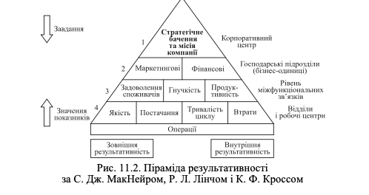
Для оцінювання результатів застосування методів операційної ефективності у 1990 році було розроблено альтернативну схему, що дістала назву «піраміда результативності» (performance pyramid), авторами якої стали англійські дослідники С. Дж. МакНейр, Р. Л. Лінч і К. Ф. Кросс. Назва цієї методики вказує на її тісний зв’язок із схемою вимірювання досягнень (рerformance measurement).
Схематично піраміду результативності за С.Дж. МакНейром, Р. Л. Лінчом та К. Ф. Кроссом зображено на рис. 11.2.

Slide 10
Результатом реалізації принципу ієрархічності підприємства як бізнес-системи є чотирирівнева структура піраміди, побудована від найвищого — корпоративного, до найнижчого — функціонального (господарського) рівня. Крім цього, запропонована модель аналізу передбачає двосторонній зв’язок між найвищим і найнижчим рівнями бізнес-системи: завдання ставляться зверху вниз, а значення показників передаються знизу вверх.
Найвищий рівень бізнес-системи — це топ-менеджери компанії, які визначають місію, цілі та стратегічне бачення компанії. Другий рівень піраміди представлений господарськими підрозділами або бізнес-одиницями. Третій рівень піраміди має міжфункціональний характер і використовується для зв’язку між верхніми та нижніми рівнями піраміди результативності (може не відображати рівень організаційної структури фірми). На цьому рівні фіксуються ключові показники результативності функціонування бізнес-системи, через які встановлені на першому та другому рівнях цілі передаються на найнижчий — четвертий рівень (відділи і робочі центри).
На четвертому рівні піраміди також встановлюються показники операційної діяльності бізнес-системи (якість продукції (послуг), тривалість виробничого циклу тощо).
Вся сукупність показників, незалежно від рівня їх фіксації, поділяється на дві групи: індикатори внутрішньої результативності (наприклад, тривалість виробничого циклу) та індикатори зовнішньої результативності (наприклад, якість продукції (послуг)). Критичні значення показників на різних рівнях піраміди результативності автори рекомендують визначати з різною періодичністю: на найвищому рівні — раз у рік (квартал), на найнижчому рівні — раз у місяць, тиждень, день.

Slide 11
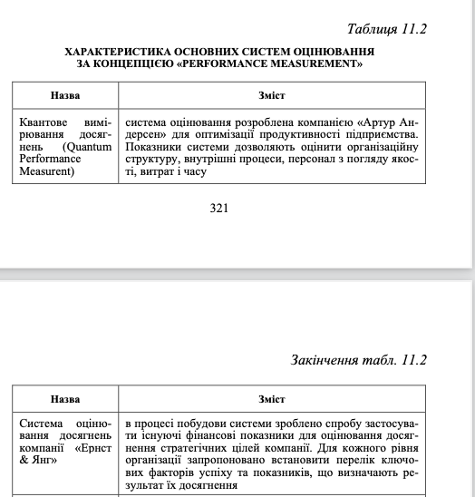
Враховуючи описані характеристики піраміди результативності С. Дж. МакНейра, Р. Л. Лінча та К. Ф. Кросса, вважаємо, що за умови незначної модифікації вона може бути одним із елементів системи оцінювання ефективності бізнес-моделі компанії. Окрім піраміди результативності концепція «рerformance measurement» включає й інші системи оцінювання, перелік та основні характеристики яких подано в табл. 11.2.

Slide 13
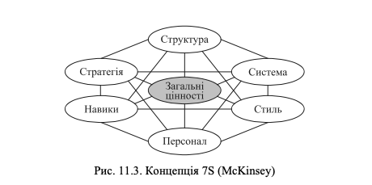
Американська консалтингова компанія McKinsey запропонувала власну методику (що дістала назву «концепція 7S) для оцінювання ефективності бізнес-моделі, яка описує сім факторів формування бізнес-моделі компанії ефективним способом (рис. 11.3).
Основні переваги цієї концепції: діагностичний інструмент для аналізу неефективних організацій; направляє організаційні зміни; поєднує раціональні та конкретні елементи з емоційними та неконкретними; менеджери повинні брати до уваги всі 7S одночасно, оскільки вони пов’язані.

Slide 14
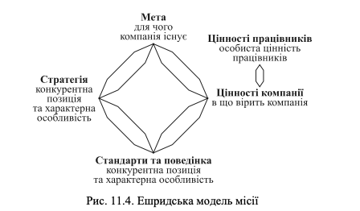
Ешридська (Ashridge) модель місії — метод, який використовується для формування та аналізу місії. Модель грунтується на дослідженнях, проведених у 53 великих компаніях Ashridge Strategic Management Center (рис. 11.4). Вона складається з чотирьох елементів: мета, стратегія, цінності, принципи та стандарти поведінки.
Основні переваги моделі: вона поєднує стратегічні та культурні фактори мотивації для управління бізнес-моделлю компанії; можна прослідкувати чи компанія має чітку місію, а працівники її виконують; як і 7S — концепція, ця модель підкреслює необхідність правильного поєднання стратегії та цінностей; покращує процес прийняття рішень, збільшує рівень активності, зменшує потребу в контролі; перетворює корпоративну ціль в основу для місії.

Slide 15
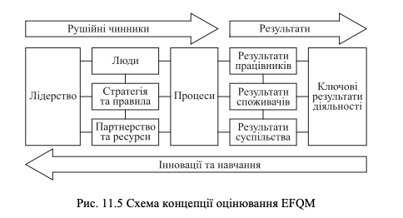
Концепція EFQM ґрунтується на дев’яти критеріях. П’ять з них — «рушійні чинники» (Enablers), а чотири — «результати» (Results). Критерії «рушійні чинники» стосуються того, чим займається організація, а критерії «результати» характеризують те, до чого організація прагне. «Результати» залежать від «рушійних чинників» і зворотного зв’язку від «Результатів», який допомагає поліпшити якість «рушійних чинників». Модель EFQM передбачає, що існує багато підходів для досягнення стійких переваг у всіх аспектах діяльності. Вона ґрунтується на припущенні про те, що чудові результати стосовно до виконання завдань, клієнтів, людей і суспільства досягаються за допомогою лідерської політики і стратегій, які здійснюються за допомогою партнерств, ресурсів і процесів (рис. 11.5).

Slide 16
Концепція EFQM застосування для оцінювання ефективності функціонування бізнес-моделі компанії в динамічному середовищі. Результати такого аналізу є основою для подання заявки на European Quality Award і багато національних конкурсів якості в Європі.
Модель «Дельта» (Delta Model) інтегруює концепції конкурентної переваги і ланцюжок створення вартості (Value Chain) М. Портера з теорією ресурсів (Resource-Based View), що орієнтуються на компанію і доповнюють їх новими аспектами «розширеного підприємства» (Extended Enterprise), а також «комплексними рішеннями для клієнта» (Total Customer Solutions) (рис. 11.6).
Модель «Дельта» передбачає, що бізнес-модель компанії тісно пов’язана із пріоритетами споживачів. Вони є визначальним джерелом доходу компанії, а тому в центрі менеджменту і стратегії знаходиться клієнт

Slide 18
11.3. Сучасні методи вартісного оцінювання бізнес-моделі компанії
Поряд із традиційними показниками (обсяг продажу, прибуток, грошовий потік, показники рентабельності, ліквідності, оборотності), все більшої популярності в останній час набуває такий показник, як вартість компанії. Концепція управління, орієнтованого на вартість (VBM — Value Based Management) розроблена консультантами крупних американських компаній як основа максимізації вартості акцій і підвищення доходів акціонерів. Її зміст полягає в тому, що всі заходи, які реалізуються компанією, повинні забезпечувати в остаточному підсумку збільшення її рин- кової вартості. Поступово ідеї концепції VBM поширились на європейський бізнес. Причому, слід зазначити, що в процесі стратегічного управління європейськими компаніями модель VBM тісно переплелась із поширеними в Європі принципами орієнтації компаній на максимальне задоволення потреб персоналу, побудови довгострокових зв’язків із клієнтами, збереження взаємовигідних відносин із постачальниками тощо.
Концепція VBM включає кілька груп методів фінансового оцінювання вартості компаній, найпоширенішою серед яких є модель економічної доданої вартості (EVA — Economic Value Added). Модель EVA була розроблена та зареєстрована компанією Stern Stewart & Co., хоча деякі її положення були відображені ще в теорії економічного доходу Альфреда Маршалла.

Slide 19
Передумовою виникнення концепції EVA стало те, що більшість традиційних фінансових показників (наприклад, чистий операційний прибуток після сплати податків — NOPAT) поступово втратили свою значущість для оцінювання ефективності управління компанією. Зокрема, доходи та витрати капіталу на їх отримання беруться до уваги в розрахунках на кожному підприємстві, однак у фінансовому аспекті вважається, що вони виникають та існують окремо один від одного. Виявити та оцінити зв’язок між ними дозволяє показник EVA, оскільки він оцінює доходи та одночасно враховує вартість капіталу, використаного для їх отримання. У такий спосіб показник EVA накладає певне обмеження на прагнення підприємств отримати прибуток будь-якою ціною.
Показник EVA розраховується як різниця між чистим операційним прибутком після оподаткування та вартістю використаного для його отримання капіталу компанії:
EVA = NOPAT – WACC ⋅ С, (11.1)
де NOPAT (Net Operating Profits After Taxes) — чистий операційний прибуток після сплати податків, але до сплати процентів;
WACC (Weighted Average Cost of Capital) — середньозважена вартість капіталу;
С — загальна величина капіталу підприємства.

Slide 20
WACC = ws ⋅ks + wD ⋅kD ⋅(1−t) , (11.2)
де ws — частка власного капіталу в загальній його структурі;
wD — частка позикового капіталу в загальній його структурі;
ks — вартість власного капіталу; kD — вартість позикового капіталу; t — ставка податку на прибуток.
Вартість капіталу визначається за допомогою мінімальної очікуваної ставки дохідності, що необхідна для проведення розрахунку з акціонерами та кредиторами. Значення вартості використання власного капіталу сприяє організації ефективного його розподілу між різними бізнес-одиницями компанії та виявленню нерентабельних підрозділів. Стосовно бізнес-моделі підприємства показник EVA дає змогу виявляти джерела формування вартості компанії та організовувати ефективне управління грошовими потоками.
Модель економічної доданої вартості в практиці оцінювання ефективності стратегічних рішень у зарубіжних компаніях використовується в комбінації з іншими інструментами стратегічного аналізу (наприклад, із матрицею Бостонської консультативної групи, матрицею GE / Mc-Кinsey тощо). В цьому контексті пропонується інтегрувати модель EVA у фінансову перспективу концепції BSC (рис. 11.3).

Slide 21
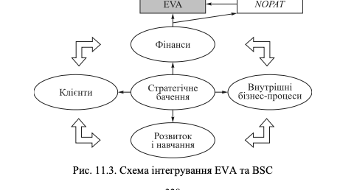
Звичайно, інтегрована модель двох сучасних методик стратегічного вимірювання є достатньо ефективною, оскільки усуває або, принаймні, зменшує негативний вплив недоліків за умови використання їх окремо. Однак, на наш погляд, для оцінювання ефективності бізнес-моделі та виміру її ринкової потужності лише комбінованої схеми недостатньо.

